Slide 1
СВЕЖИЕ СЫРЫ. ОПЫТ ВСЕГО МИРА.
www.lattesco.com

Slide 2
ЧТО ТАКОЕ СВЕЖИЕ СЫРЫ?
В мире сыров этот вид занимает отдельное место, ведь свежие сыры - это очень тонкая, изысканная, легкая, даже капризная категория, которая существует практически во всех уголках планеты, но...
Чтобы правильно сделать свежий сыр, мастер - сыродел должен обладать огромным опытом. Иначе сыр не получится.
www.lattesco.com

Slide 3
СВЕЖИЕ СЫРЫ
В Италии, Греции, Грузии и на Кавказе есть такие мастера, создающие свои свежие сыры. Моцарела, Сулугуни, Амальтей, Брынза - вот далеко не полный их список. И у каждого есть своя история, своя родословная, свои родители, свое семейное древо, свои ингредиенты, и свой секрет. Тот секрет, который и делает каждый сыр уникальным, со своим неповторимым вкусом и со своим характером.
www.lattesco.com

Slide 4
ОПЫТ СЫРОДЕЛОВ
Lattesco колесит по всему миру и собирает опыт сыроделов, их рецепты, легенды, секреты и передает его нам.
www.lattesco.com

Slide 5
И тогда на вашем столе появляются эти легендарные свежие сыры, которые хранят в себе традиции и опыт народов мира, опыт их сыроделов. Эти колоритные продукты подарят вам уникальные вкусы и огромную пользу для здоровья, поскольку содержат в себе набор важнейших для организма веществ и витаминов.
ОПЫТ СЫРОДЕЛОВ
www.lattesco.com

Slide 6
ОПЫТ СЫРОДЕЛОВ
И хотя мы все очень разные, каждый сможет найти для себя свой вкус свежего сыра из какого-нибудь дальнего уголка планеты. И все это благодаря опыту сыроделов Lattesco.
www.lattesco.com

Slide 7
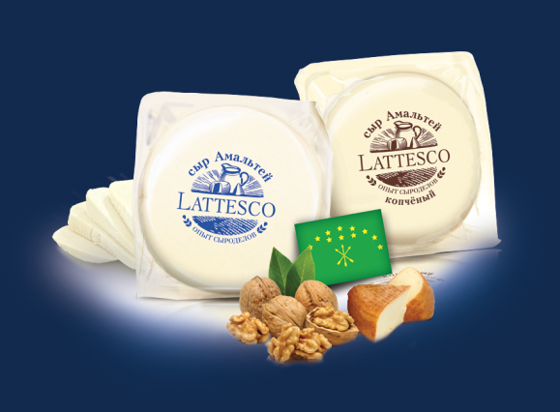
Амальтей
Родина: предгорья и горные районы Кавказа.
Структура сыра нежная, слегка ломкая, вкус и запах – сливочный, кисломолочный, с нотками пряных трав. Используется для приготовления салатов, бутербродов, десертов.
ТУ 9225-013-00432076-03
ПОТРЕБИТЕЛЬСКАЯ УПАКОВКА:
Термоформаж Масса нетто 400 г
ПИЩЕВАЯ ЦЕННОСТЬ В 100 Г СЫРА:
жир – 18,9 г, белок – 16,5 г.
ЭНЕРГЕТИЧЕСКАЯ ЦЕННОСТЬ:
236 ккал
УСЛОВИЯ ХРАНЕНИЯ И СРОК ГОДНОСТИ:
при температуре от 0°С до +6°С и относительной влажности воздуха (85±10)% - 45 суток.
www.lattesco.com

Slide 8
Амальтей копченый
Родина: предгорья и горные районы Кавказа.
Мягкий нежный сыр с выраженным ароматом копчения и золотистой корочкой. Структура сыра слегка ломкая, вкус и запах – сливочный, кисломолочный с явными нотками копчения.
ТУ 9225-013-00432076-03
ПОТРЕБИТЕЛЬСКАЯ УПАКОВКА:
Термоформаж Масса нетто 400 г
ПИЩЕВАЯ ЦЕННОСТЬ В 100 Г СЫРА:
жир – 21,2 г, белок – 20,6 г.
ЭНЕРГЕТИЧЕСКАЯ ЦЕННОСТЬ:
273 ккал
УСЛОВИЯ ХРАНЕНИЯ И СРОК ГОДНОСТИ:
при температуре от 0°С до +6°С и относительной влажности воздуха 80-85% - 60 суток
www.lattesco.com

Slide 9
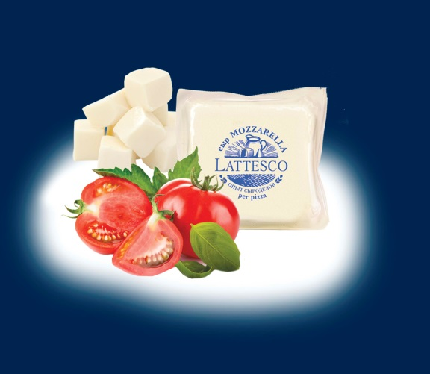
MOZZARELLA per pizza
Родина: Италия.
Сыр молочного цвета со сливочным кисломолочным вкусом и запахом, с нежной слегка слоистой структурой, умеренно соленый. Идеален для горячих блюд.
ТУ 9225-003-47157329-2015
ПОТРЕБИТЕЛЬСКАЯ УПАКОВКА:
Термоформаж. Масса нетто 300 г.
ПИЩЕВАЯ ЦЕННОСТЬ В 100 Г СЫРА:
жир – 21,2 г, белок – 23,7 г.
ЭНЕРГЕТИЧЕСКАЯ ЦЕННОСТЬ:
268 ккал.
при температуре от 0°С до +6°С и относительной влажности воздуха (85±10)% - 60 суток.
УСЛОВИЯ ХРАНЕНИЯ И СРОК ГОДНОСТИ:
www.lattesco.com

Slide 10
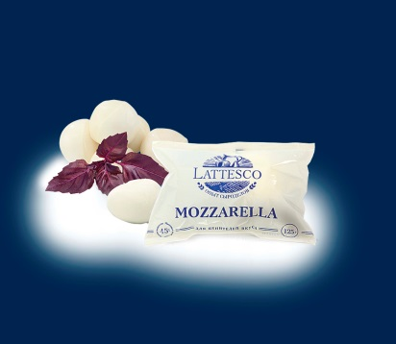
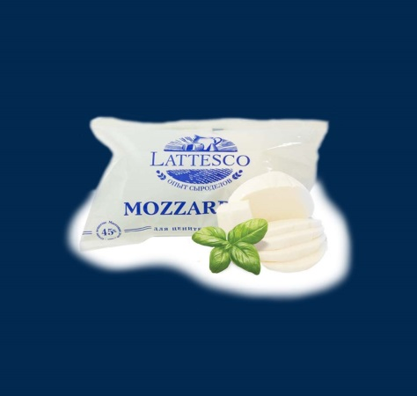
MOZZARELLA mini
Родина: Италия.
Сыр белого цвета со сливочным кисломолочным вкусом и запахом, умеренно соленый, отличается нежной и сочной консистенцией. Идеален для салатов и холодных закусок.
ТУ 9225-003-47157329-2015
Барьерная плёнка.
Масса нетто сыра 115г (5 шариков
в упаковке), масса нетто сыра 125г
(1 шар в упаковке)
ПОТРЕБИТЕЛЬСКАЯ УПАКОВКА:
ПИЩЕВАЯ ЦЕННОСТЬ В 100 Г СЫРА:
жир – 17,1 г, белок – 17,9 г.
MOZZARELLA classic
ЭНЕРГЕТИЧЕСКАЯ ЦЕННОСТЬ:
226 ккал
УСЛОВИЯ ХРАНЕНИЯ И СРОК ГОДНОСТИ:
при температуре от 0°С до +6°С и относительной влажности воздуха (85±10)% - 30 суток.
www.lattesco.com

Slide 11
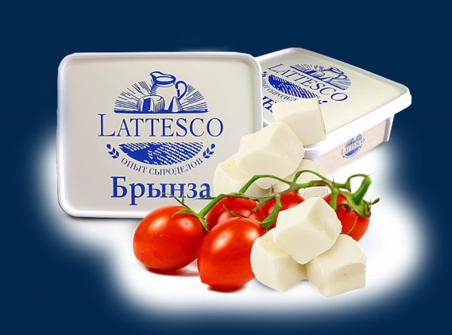
Брынза
Родина: Румыния.
Характерен ярко-выраженный соленый, кисломолочный вкус. Используется для приготовления салатов, бутербродов, пирогов.
ГОСТ 33959-2016
Ванночка.
Масса нетто сыра 210 г.
ПОТРЕБИТЕЛЬСКАЯ УПАКОВКА:
ПИЩЕВАЯ ЦЕННОСТЬ В 100 Г СЫРА:
жир – 20,3 г, белок – 19,7 г.
ЭНЕРГЕТИЧЕСКАЯ ЦЕННОСТЬ:
261,5 ккал.
УСЛОВИЯ ХРАНЕНИЯ И СРОК ГОДНОСТИ:
при температуре от 0°С до 6°С и относительной влажности воздуха (85±10)% - 60 суток.
www.lattesco.com

Slide 12
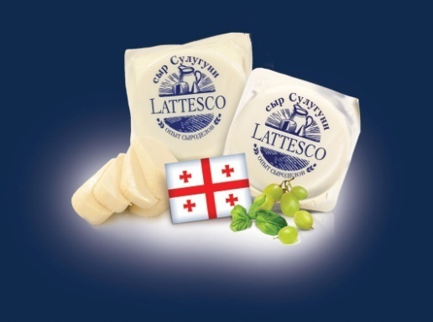
Сулугуни
Родина: Грузия.
Обладает характерным сырным вкусом и запахом с нежными сливочными нотками, эластичной слоистой структурой. Подходит для горячих первых и вторых блюд, бутербродов, пирогов, а так же для обжарки во фритюре.
ГОСТ Р 53437-2009
Термоформаж
Масса нетто 200 г
ПОТРЕБИТЕЛЬСКАЯ УПАКОВКА:
ПИЩЕВАЯ ЦЕННОСТЬ В 100 Г СЫРА:
жир – 21,2 г, белок – 18,1 г.
ЭНЕРГЕТИЧЕСКАЯ ЦЕННОСТЬ:
263 ккал
УСЛОВИЯ ХРАНЕНИЯ И СРОК ГОДНОСТИ:
при температуре от 0°С до +6°С и относительной влажности воздуха 80-85% - 60 суток.
www.lattesco.com

Slide 13
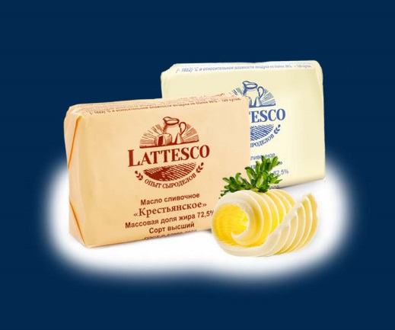
Сливочное масло
Родина: Древняя Греция.
Ароматное, питательное и высокоусваиваемое. Идеально для бутербродов, выпечки.
ГОСТ 32261-2013
ПОТРЕБИТЕЛЬСКАЯ УПАКОВКА:
Линкавер
Масса нетто 180 г
Масло «Традиционное» жир – 82,5 г, белок – 0,6 г, углеводы – 0,8 г.
Масло «Крестьяноское» жир – 72,5 г, белок – 1,0 г, углеводы – 1,4 г.
ПИЩЕВАЯ ЦЕННОСТЬ В 100 Г СЫРА:
ЭНЕРГЕТИЧЕСКАЯ ЦЕННОСТЬ:
Масло «Традиционное» 748 ккал;
Масло «Крестьяноское» 662 ккал.
при температуре (3±2)°С – 35 суток,
при температуре (-6±3)°С – 60 суток, при температуре (-16±2)°С – 120 суток
Относительная влажность воздуха не более 90 %.
УСЛОВИЯ ХРАНЕНИЯ И СРОК ГОДНОСТИ:
www.lattesco.com

Slide 14
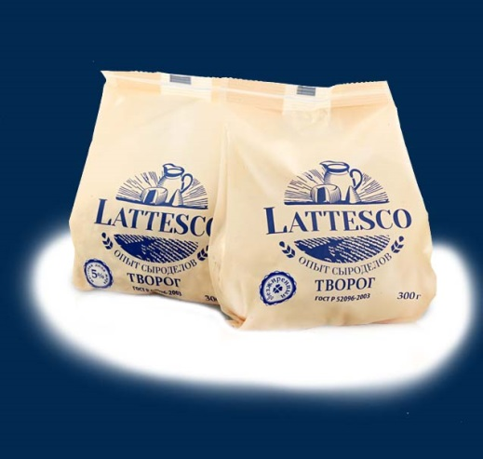
Творог
Родина: Древний Рим.
Обладает чистым кисломолочным вкусом с нотками сливок.
ГОСТ 31453-2013
ПОТРЕБИТЕЛЬСКАЯ УПАКОВКА:
Флоупак
Масса нетто 300 г.
Творог обезжиренный:
белок – 18,0 г, углеводы – 3,3 г.
Творог жирностью 5 %:
жир – 5,0 г, белок – 16,0 г, углеводы – 3,0 г.
Творог жирностью 9%:
жир – 9,0 г, белок – 16,0 г, углеводы – 3,0 г.
ПИЩЕВАЯ ЦЕННОСТЬ В 100 Г:
Творог обезжиренный - 85 ккал;
Творог жирностью 5% - 121 ккал;
Творог жирностью 9% - 157 ккал.
ЭНЕРГЕТИЧЕСКАЯ ЦЕННОСТЬ:
www.lattesco.com
УСЛОВИЯ ХРАНЕНИЯ И СРОК ГОДНОСТИ:
при температуре (4±2) ° С – 21 сутки

Slide 15
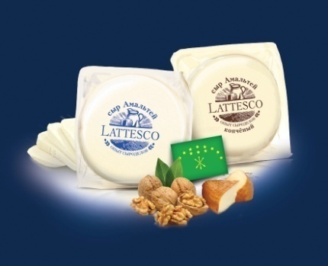
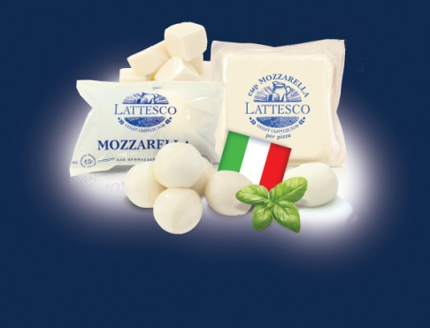
ЖДЕМ ВАШИХ ЗАКАЗОВ
Наименование | Масса нетто 1 единицы, г | Кол-во в упаковке | Вес нетто короба, кг | срок годности
Амальтей 45% | 400 | 12 | 4.8 | 45 суток
Амальтей копченый 45% | 400 | 12 | 4,8 | 60 суток
Mozzarella per pizza. 40% | 300 | 12 | 3,6 | 60 суток
Mozzarella mini (5 шариков) 45% | 360 | 15 | 5,4 | 30 суток
Mozzarella classic (1 шар) 45% | 360 | 15 | 5,4 | 30 суток
Сулугуни. 45% | 200 | 18 | 3,6 | 60 суток
Брынза | 340 | 8 | 2,7 | 60 суток
Сливочное масло «Традиционное», Сливочное масло «Крестьянское» | 180 | 20 | 4,8 | 35 суток
Творог обезжиренный, Творог 5% Творог 9% | 300 | 12 | 3,6 | 21 сутки
www.lattesco.com

Slide 16
БЛАГОДАРИМ ЗА ВНИМАНИЕ и приятного аппетита!
www.lattesco.com

